Slide 1
Vue 강의자료 computed

Slide 2
데이터를 가공하는
복잡한 연산은
뷰 인스턴스 안에서 하고
최종적으로 HTML에는
데이터만 표현해야 함

Slide 3
이것을 위해서 computed 속성이 만들어짐

Slide 4
computed는
계산된 속성을 저장함

Slide 5
computed 방식

Slide 6
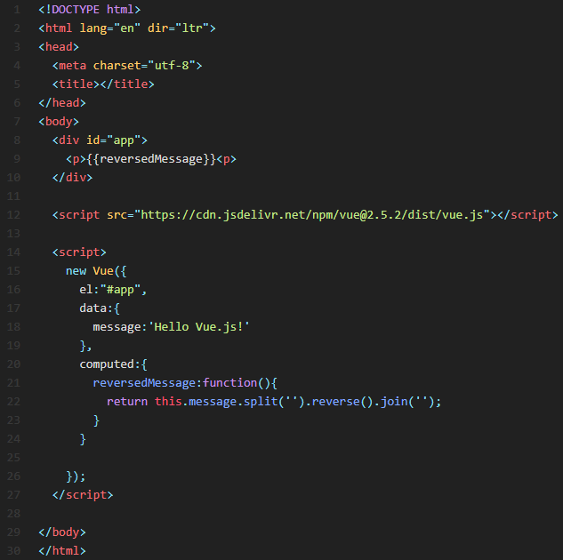

Slide 7
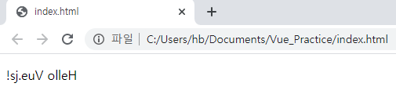

Slide 8
methods 방식

Slide 9
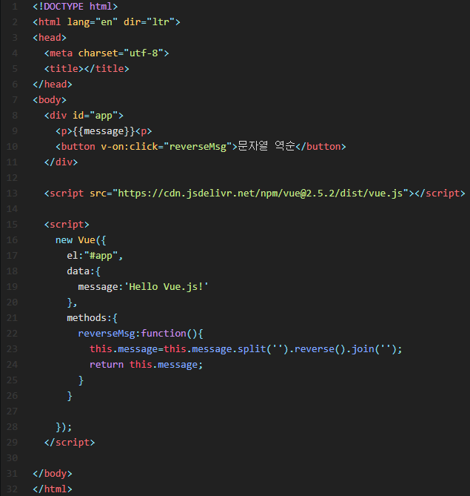

Slide 10
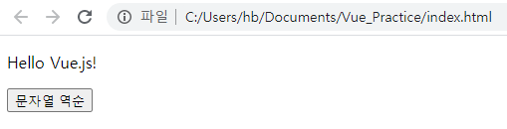

Slide 11
computed 방식

Slide 12
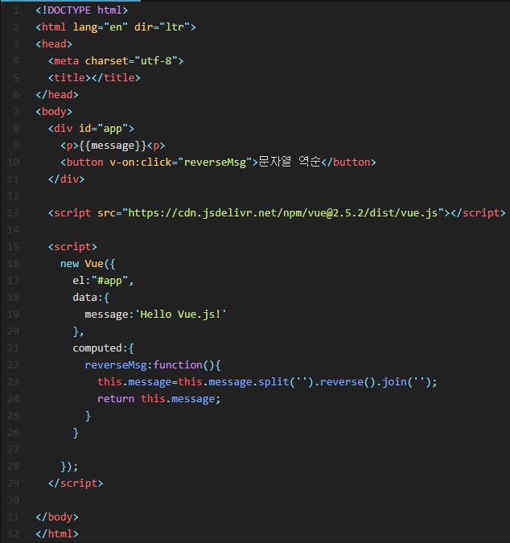

Slide 13
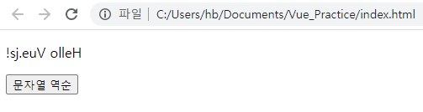

Slide 14
끝

